Slide 1











CHÀO MỪNG CÁC EM HỌC SINH
ĐẾN VỚI TIẾT HỌC MÔN LỊCH SỬ 7

Slide 2







TiếT 47+50+51.Bài 20:
Nước Đại Việt thời Lê sơ
(1428-1527)

Slide 3












1. NHÀ LÊ SƠ THÀNH LẬP
Let’s Go!

Slide 4
Nhà Lê sơ
Tổ chức
bộ máy
chính quyền
Tổ chức quân đội
Luật pháp

Slide 5
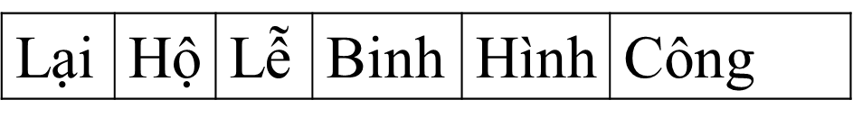
Vua
Trung ương
VUA TRỰC TIẾP CAI QUẢN 6 BỘ
Địa phương
CÁC CƠ QUAN CHUYÊN MÔN
13 ĐẠO THỪA TUYÊN
Đô Ti Hiến Ti Thừa Ti
QUỐC SỬ VIỆN | HÀN LÂM VIỆN | NGỰ SỬ ĐÀI
PHỦ
HUYỆN (CHÂU)
XÃ
Notes:
Thừa ty : phụ trách hành chính, tài chính, dân sự
Đô ty : trông coi việc quân, phụ trách các vấn đề về quân sự
Hiến ty : có chức năng xét xử và giám sát các ty trên cũng như giám sát các công việc trong đạo để tâu lên triều đình.

Slide 6
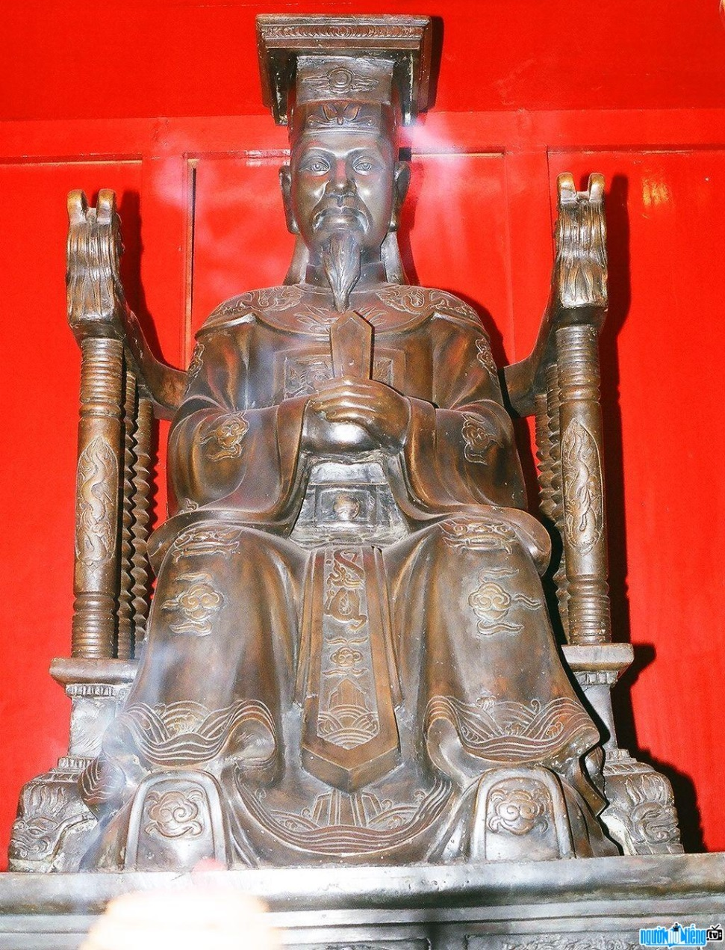
Bãi bỏ một số chức vụ cao cấp: tướng quốc, đại tổng quản, đại hành khiển
Vua trực tiếp nắm mọi quyền hành
Vua giữ quyền tổng chỉ huy quân đội
Nhà nước phong kiến quân chủ chuyên chế tập quyền
Vua Lê Thánh Tông

Slide 7
Lại Bộ: Trông coi việc tuyển bổ, thăng thưởng và thăng quan tước
Lễ Bộ: Trông coi việc đặt và tiến hành các nghi lễ, tiệc yến, học hành thi cử, đúc ấn tín, cắt giữ người coi giữ đình, chùa, miếu mạo
Hộ Bộ: Trông coi công việc ruộng đất, tài chính, hộ khẩu, tô thuế kho tàng, thóc tiền và lương, bổng của quan, binh
Binh Bộ: Trông coi việc binh chính, đặt quan trấn thủ nơi biên cảnh, tổ chức việc giữ gìn các nơi hiểm yếu và ứng phó các việc khẩn cấp
Hình Bộ: Trông coi việc thi hành luật, lệnh, hành pháp, xét lại các việc tù, đày, kiện cáo
Công Bộ: Trông coi việc xây dựng, sửa chữa cầu đường, cung điện thành trì và quản đốc thợ thuyền.

Slide 8
Vua Lê Thánh Tông căn dặn các quan trong triều: “Một thước núi, một tấc sông của ta lẽ nào lại vứt bỏ? Phải cương quyết tranh biện chớ cho họ lấn dần, nếu họ không nghe còn có thể sai sứ sang tận triều đình của họ, trình bày rõ điều ngay, lẽ gian. Nếu người nào dám đem một thước núi, một tấc đất của Thái Tổ làm mồi cho giặc, thì tội phải tru di.”
(Đại Việt sử ký toàn thư)
Quyết tâm củng cố quân đội bảo vệ đất nước, thực hiện chính sách vừa mềm dẻo, vừa cương quyết
Đề cao trách nhiệm bảo vệ tổ quốc, trừng trị những kẻ bán nước.
Qua đoạn trích trên em có nhận xét gì về chủ trương của nhà nước Lê sơ đối với lãnh thổ của đất nước?

Slide 9

Em hãy trình bày những nét chính về Luật pháp thời Lê Sơ?

Slide 10
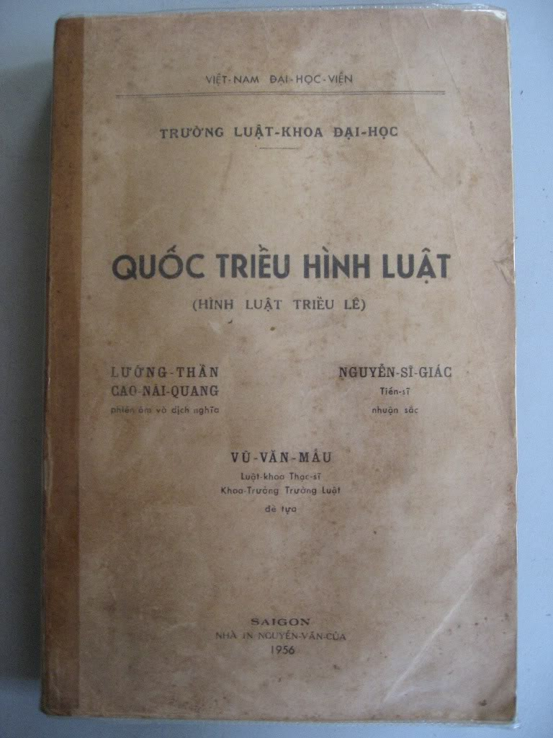
BỘ LUẬT HỒNG ĐỨC

Slide 11
Quốc triều hình luật
Lê Thánh Tông ban hành
Bố cục
Gồm 6 quyển
Chia làm 13 chương
Có 722 điều

Slide 12
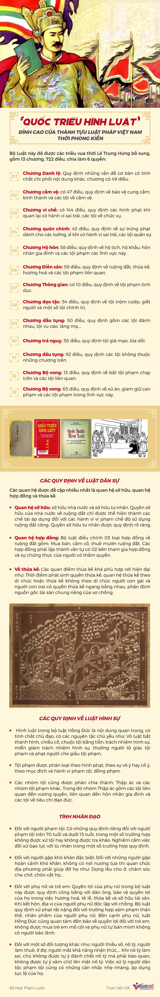

Slide 13
Điều 322: "Con gái thấy chồng chưa cưới có ác tật có thể kêu quan mà trả đồ sính lễ", nếu "con rể lăng mạ cha mẹ vợ, đem thưa quan, cho ly dị"
Điều 338: Những nhà quyền thế mà ăn hiếp lấy con gái kẻ lương dân, thì phải tội phạt, biếm hay đồ
Điều 391: Người giữ hương hỏa có con trai trưởng thì dùng con trai trưởng, không có con trai trưởng thì dùng con gái trưởng, ruộng đất hương hỏa thì cho lấy một phần hai mươi.
Điều 309: Ai lấy nàng hầu lên làm vợ chính thì phải tội phạt; vì yêu nàng hầu mà thờ ơ với vợ thì phải tội biếm (phải có vợ thưa thì mới bắt tội.)

Slide 14
Quân đội thời Lê sơ được tổ chức như thế nào?

Slide 15
1. Nhà Lê Sơ thành lập
- Tháng 4/1428: Lê Lợi lên ngôi Hoàng đế khôi phục lại quốc hiệu Đại Việt, lập ra nhà Lê sơ, đóng đô Thăng Long.
- Tổ chức bộ máy chính quyền:
+ Hoàn thiện từ Trung ương đến địa phương. Thời Lê Thánh Tông thì hoàn chỉnh nhất.
+ Hoàng đế nắm mọi quyền hành kể cả chức Tổng chỉ huy quân đội.
+ Địa phương: 13 Đạo thừa tuyên và một phủ Trung Đô -> Phủ -> Huyện/châu -> Xã
- Luật pháp:
+ Năm 1483: ban hành bộ Quốc triều hình luật (Luật Hồng Đức)
+ Nội dung (SGK)
- Quân đội:
+ Xây dựng quân đội mạnh, thực hiện chính sách “ ngụ binh ư nông”
+ Bảo vệ biên giới lãnh thổ, an ninh biên giới và chủ quyền quốc gia.

Slide 16
2. Tình hình kinh tế - xã hội
Let’s Go!

Slide 17
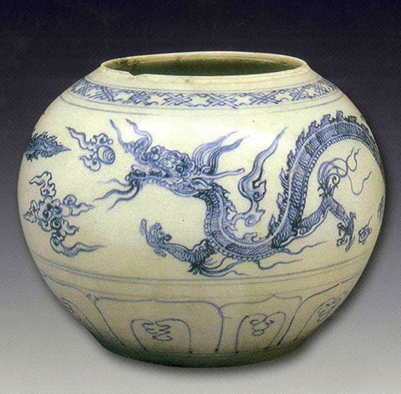
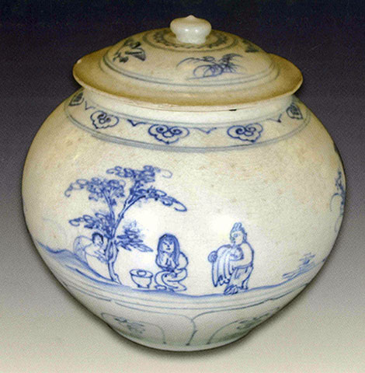
Ang hình cầu, gốm hoa lam vẽ rồng.
ang có nắp, gốm hoa lam vẽ thiếu nữ đang tắm.

Slide 18
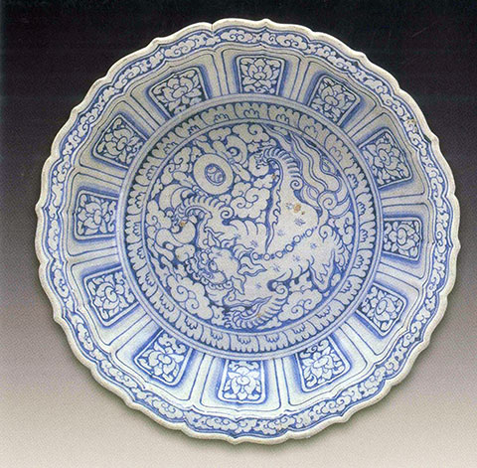
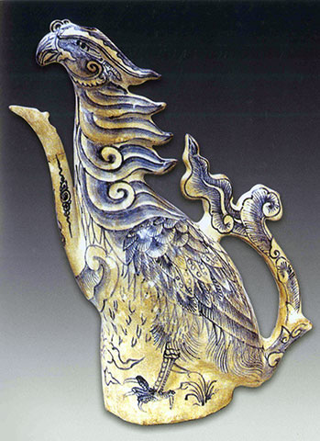
Đĩa lớn, gốm hoa lam trang trí cánh sen, trong lòng vẽ sư tử
Ấm đựng rượu, gốm hoa lam tạo hình tượng chim phượng.

Slide 19
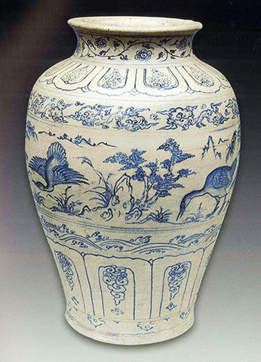
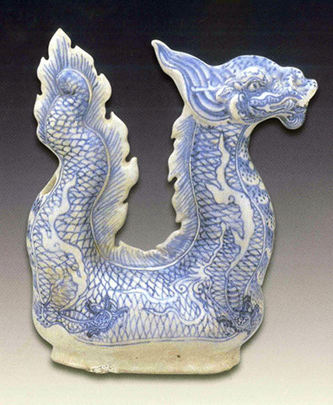
Bình, gốm hoa lam vẽ thiên nga (Bảo vật Quốc gia).
Ấm hình rồng, gốm hoa lam

Slide 20
Em ấn tượng với thành tựu kinh tế nào nhất?

Slide 21
Quý tộc
Nông dân
Thợ thủ công, thương nhân
Nô tì

Slide 22
2. Tình hình kinh tế, xã hội
a. Kinh tế thời Lê sơ
- Nông nghiệp: Ban hành nhiều chính sách phục hồi và phát triển nông nghiệp
=> Nông nghiệp phục hồi và phát triển, đời sống nhân dân ổn định.
- Thủ công nghiệp:
+ Đông kinh (Thăng Long) trở thành trung tâm kinh tế sầm uất
+ Các làng nghề thủ công phát triển
+ Triều đình lập ra Cục bách tác
- Thương nghiệp: giao thương với nước ngoài phát triển.
b. Xã hội thời Lê sơ: phân hóa nhiều tầng lớp:
+ Tầng lớp quý tộc
+ Nông dân: chiếm đại đa số dân cư.
+ Tầng lớp thương nhân, thợ thủ công ngày càng đông, không được xã hội phong kiến coi trọng.
+ Nô tì: giảm dần

Slide 23
3. Tình hình văn hóa,
giáo dục
Let’s Go!

Slide 24
Lĩnh vực | Nội dung
Tôn giáo
Giáo dục
Văn học
Khoa học
Nghệ thuật

Slide 25
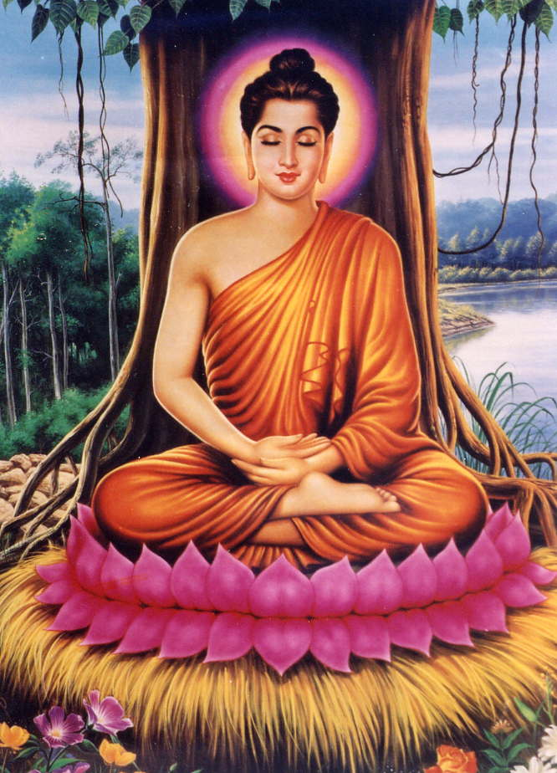
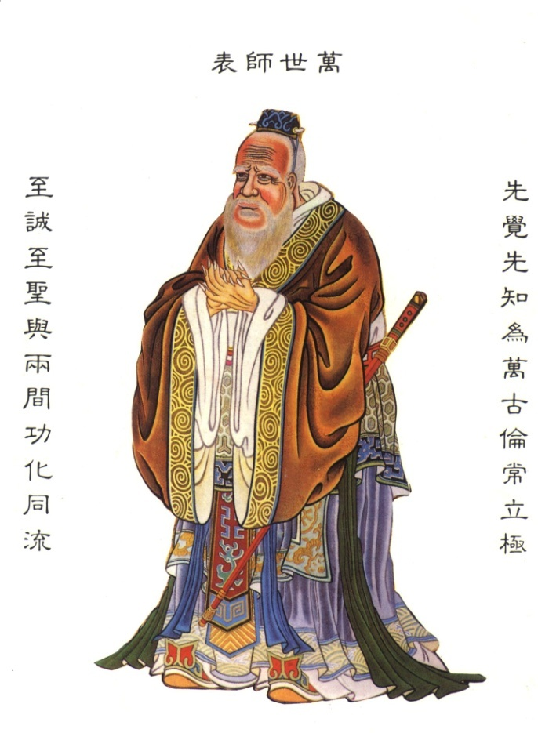
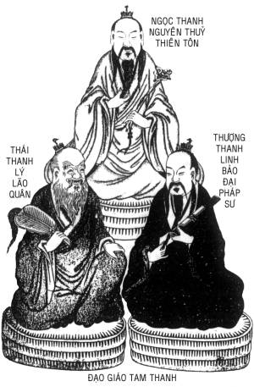
Phật giáo
Nho giáo
Đạo giáo
Vì sao Nho giáo lại chiếm địa vị độc tôn?

Slide 26
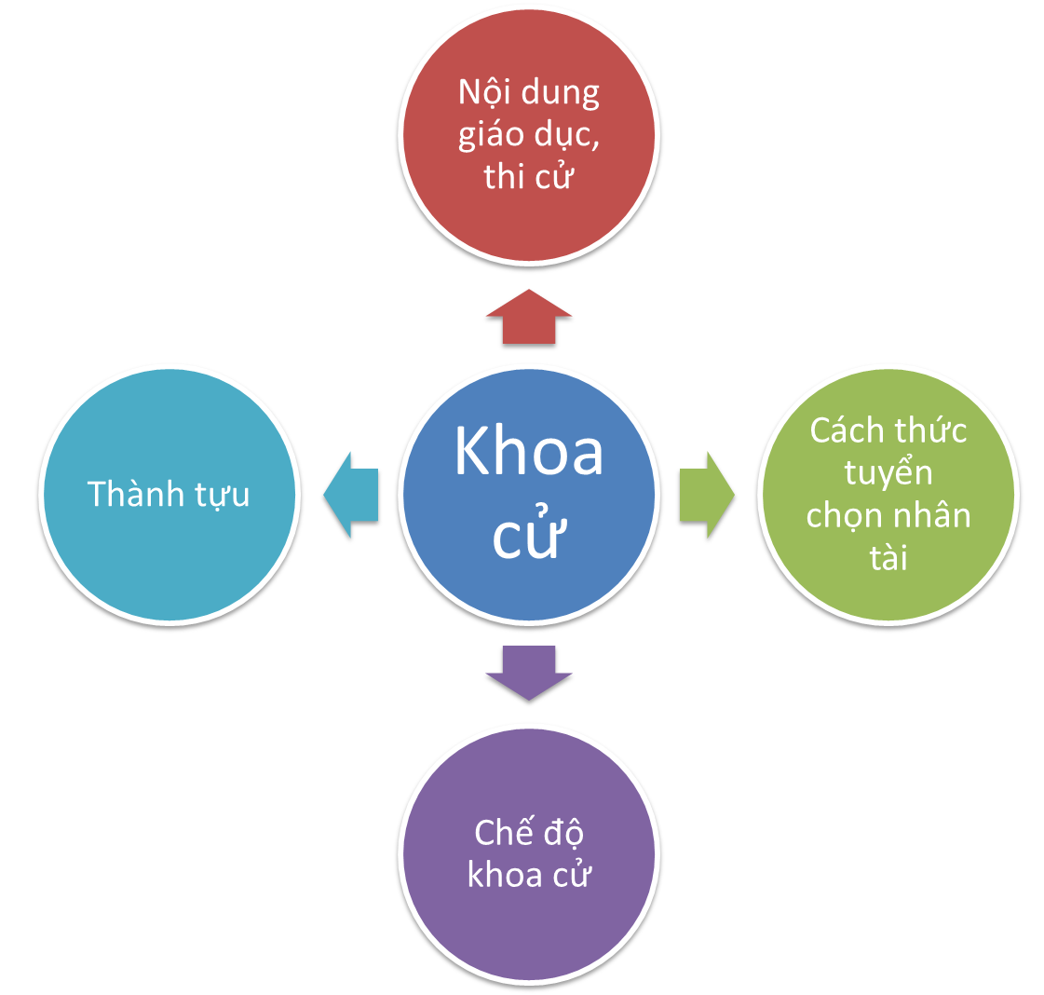
Nêu những nét chính về khoa cử thời Lê sơ?

Slide 27
Thi Hương
Thi Hội
Thi Đình

Slide 28
THI HƯƠNG
Kỳ 1 thi kinh nghĩa về Tứ thư
Kỳ 2 thi Ngũ kinh
Kỳ 3 thi chiếu, chế, biểu mỗi môn 1 bài
Kỳ 4 thi một bài văn trường thiên 1000 chữ
Đỗ 3 kỳ: Sinh đồ
Đỗ 4 kỳ: Hương Cống
Được thi Hội

Slide 29
THI HỘI
Kỳ 1 thi Tứ thư, Luận ngữ
Kỳ 2 thi chế, chiếu, biểu, mỗi thể loại có 3 đề
Kỳ 3 thi thơ phú, mỗi thể 2 đề.
Kỳ 4 ra bài văn sách, hỏi những điểm khác nhau giữa Ngũ Kinh và Tứ Thư cùng chính sự xấu hay tốt của các đời trước.
Người đỗ thi Hội gọi là trúng cách(đậu) người đạt điểm cao nhất gọi là Hội nguyên

Slide 30
THI ĐÌNH
Đối tượng: Đỗ kỳ thi Hội
THÁM HOA
BẢNG NHÃN
TRẠNG NGUYÊN
Địa điểm: Sân điện cung đình
Người ra đề: nhà vua

Slide 31
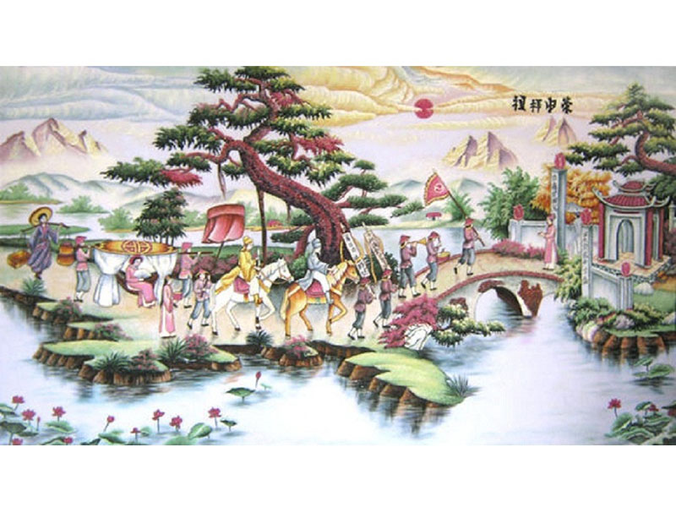
“Vinh quy bái tổ”

Slide 32
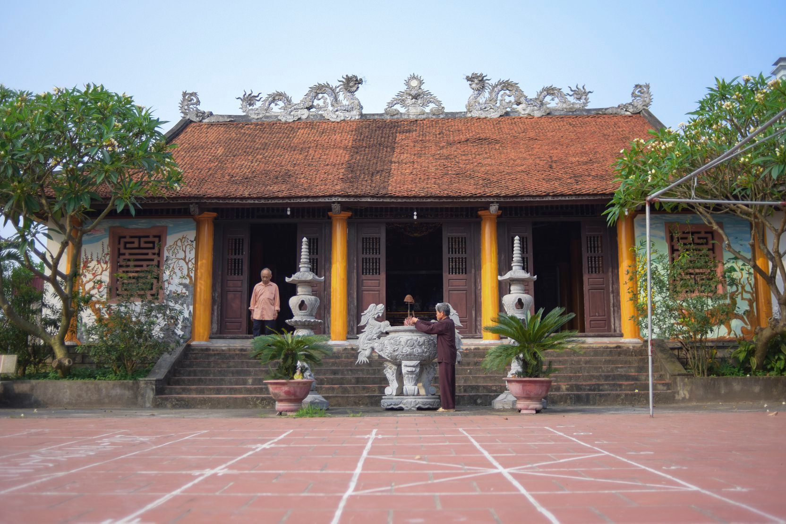
Đình thờ danh nhân Nguyễn Như Đổ và các vị Thành hoàng làng thôn Đại Lan, xã Duyên Hà, huyện Thanh Trì. Cụ đỗ Bảng nhãn. Làm quan đến chức Thượng thư thời vua Lê Nhân Tông, phò tá đến 8 đời vua nhà Lê sơ... Cụ là cây đại thụ trong làng Nho thế kỷ XV của nước ta.

Slide 33
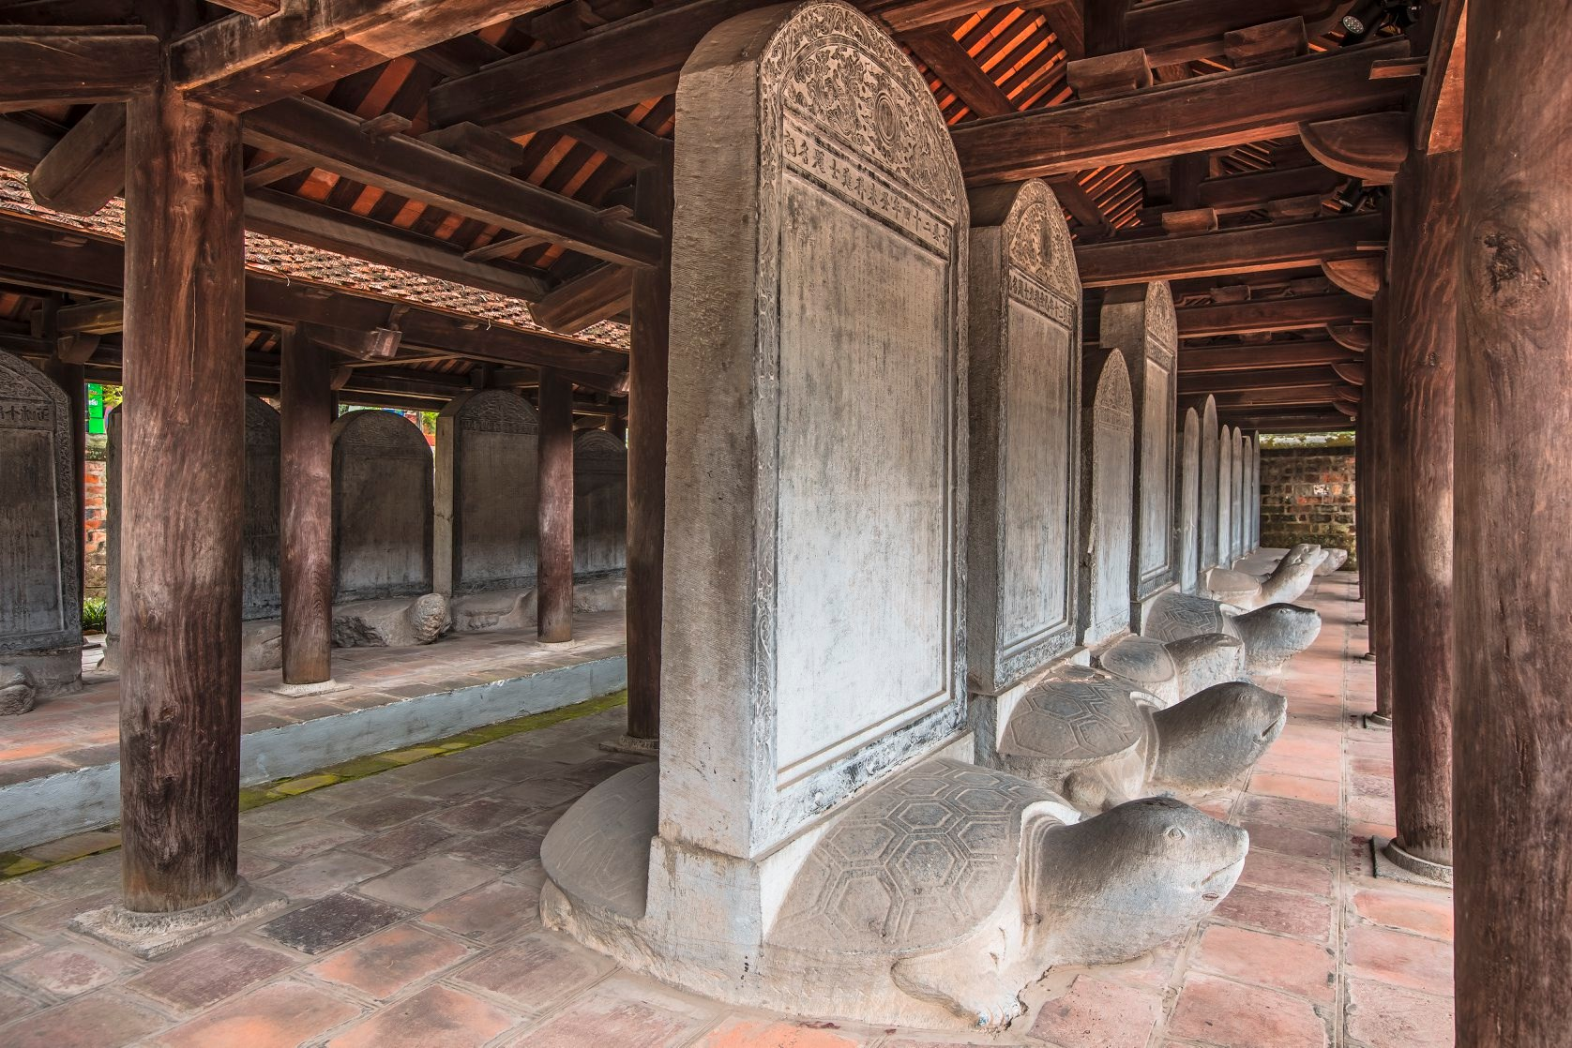
Bia tiến sĩ Văn miếu Quốc tử giám

Slide 34
Lĩnh vực | Nội dung
Tôn giáo | Nho giáo chiếm địa vị độc tôn, Phật giáo, Đạo giáo bị hạn chế
Giáo dục | Dựng lại Quốc Tử Giám Thi cử, học tập: các sách của đạo nho Mở khoa thi tuyển chọn nhân tài Lập bia tiến sĩ
Văn học | - Văn học chữ Hán: phát triển và tiếp tục chiếm ưu thế - Văn học chữ Nôm: Giữ 1 vị trí quan trọng
Khoa học | - Sử học: Đại Việt sử kí toàn thư… - Địa lí học: Dư địa chí… - Y học: Bản thảo thực vât toát yếu - Toán học: Đại thành toán pháp, Lập thành toán pháp.
Nghệ thuật | - Nhã nhạc cung đình; Ca,múa, nhạc, chèo, tuồng được phục hồi và phát triển - Kiến trúc và điêu khắc: lăng tẩm, cung điện

Slide 35
4. Một số danh nhân văn hóa tiêu biểu
Let’s Go!

Slide 36
NHÂN VẬT LỊCH SỬ
DANH NHÂN VĂN HÓA
Nhân vật lịch sử thường được hiểu là những đã người sống trong quá khứ từng có tham gia nhiều ít và về mặt này mặt khác trong quá trình diễn tiến của lịch sử, không phân biệt hoàn cảnh xuất thân hay lý lịch tốt xấu (“trung/ nghịch, chánh/ ngụy”, “yêu nước/ phản quốc”, “tiến bộ/ lạc hậu”, “cách mạng/ phản động”…)
Danh nhân văn hóa là những con người, những nhân vật nổi tiếng, kiệt xuất, có cống hiến lớn lao cho nền văn hóa dân tộc, được lịch sử, dân tộc biết đến, ghi nhận và đánh giá cao. Họ là đại diện, biểu trưng cho một nền văn hóa dân tộc.

Slide 37
Vì sao những nhân vật lịch sử này được gọi là danh nhân văn hóa?

Slide 38
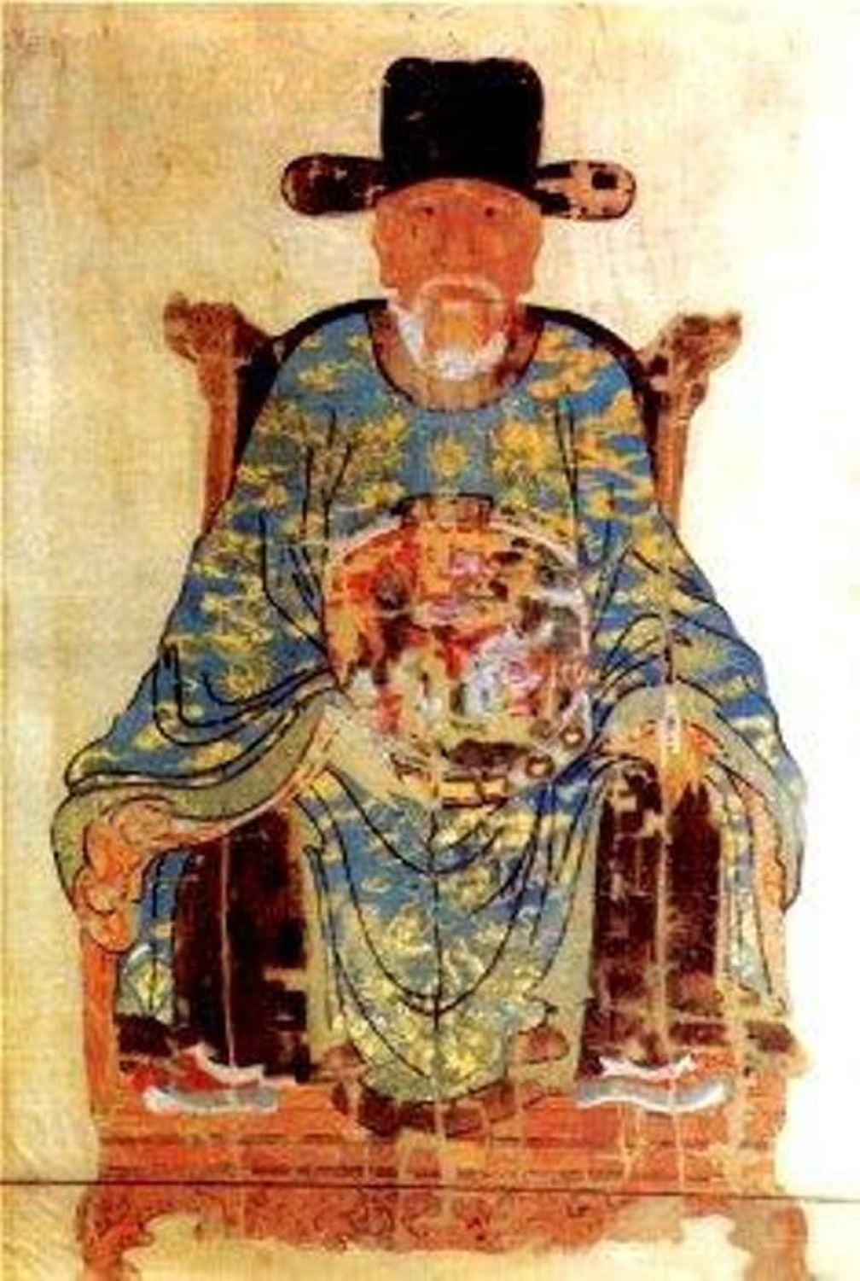
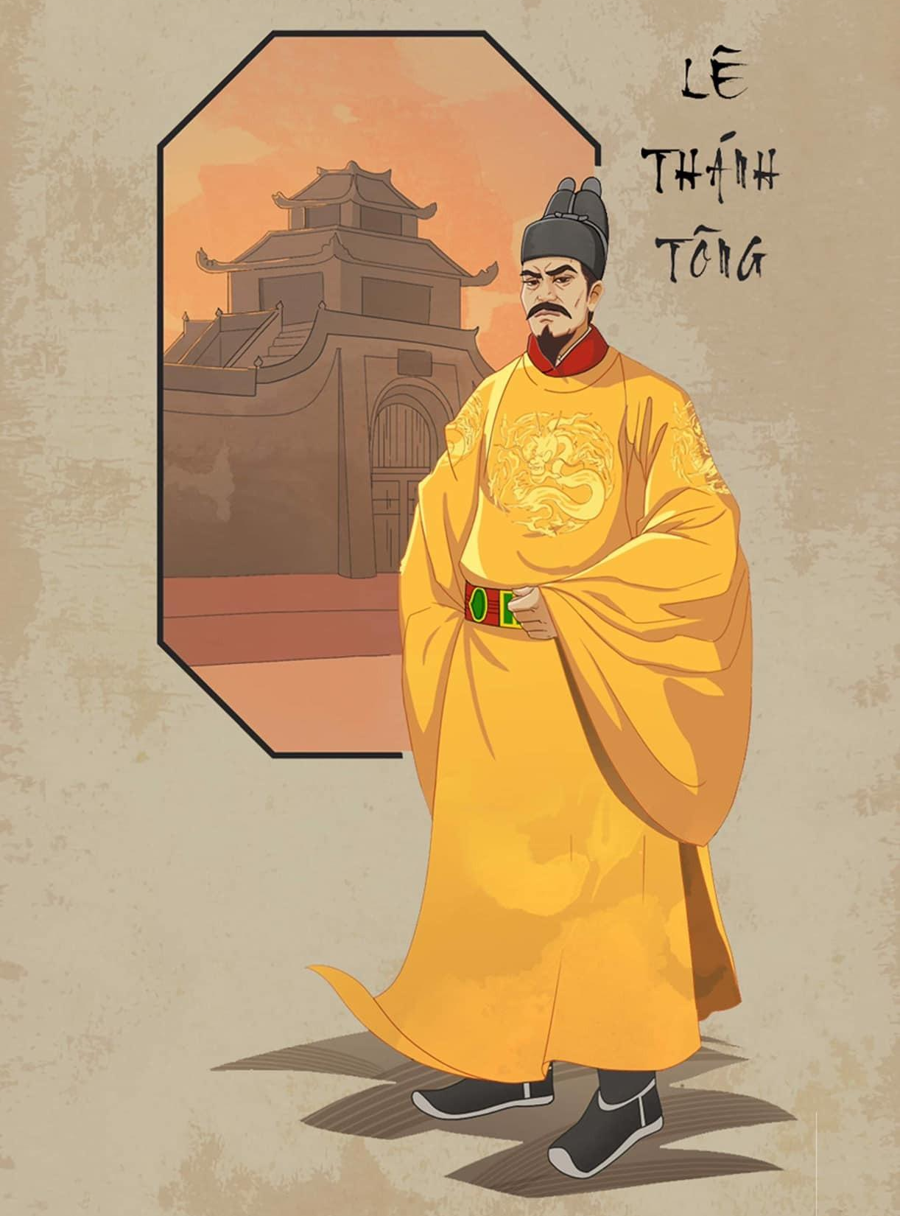

Slide 39
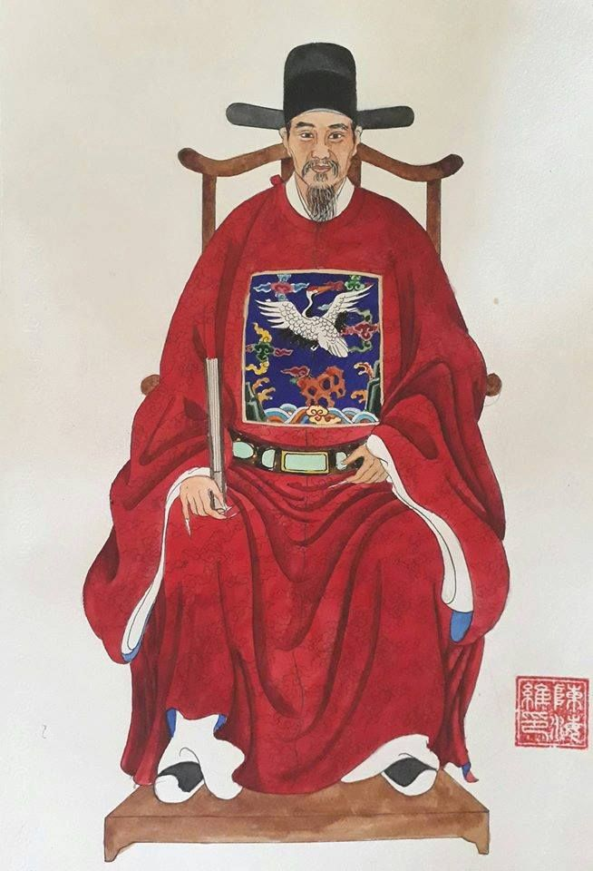
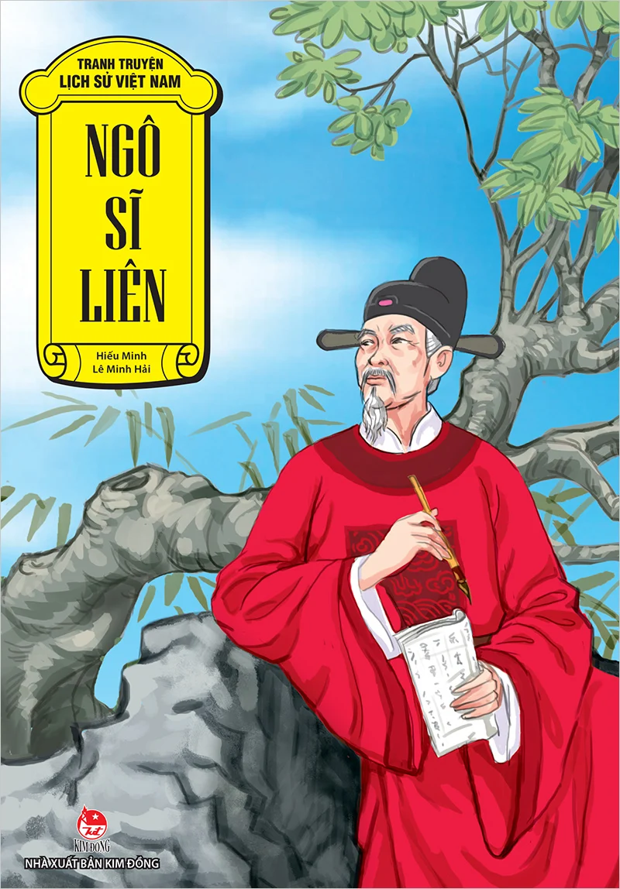

Slide 40
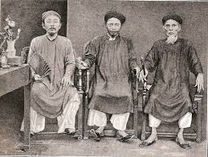

Slide 41
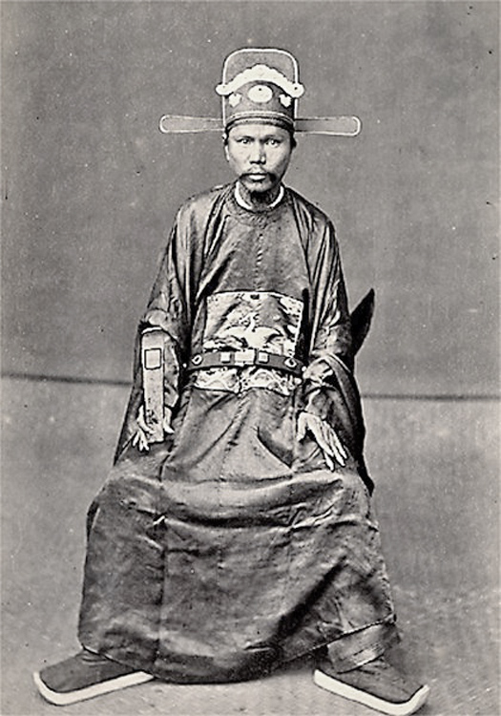

Slide 42
